Slide 1
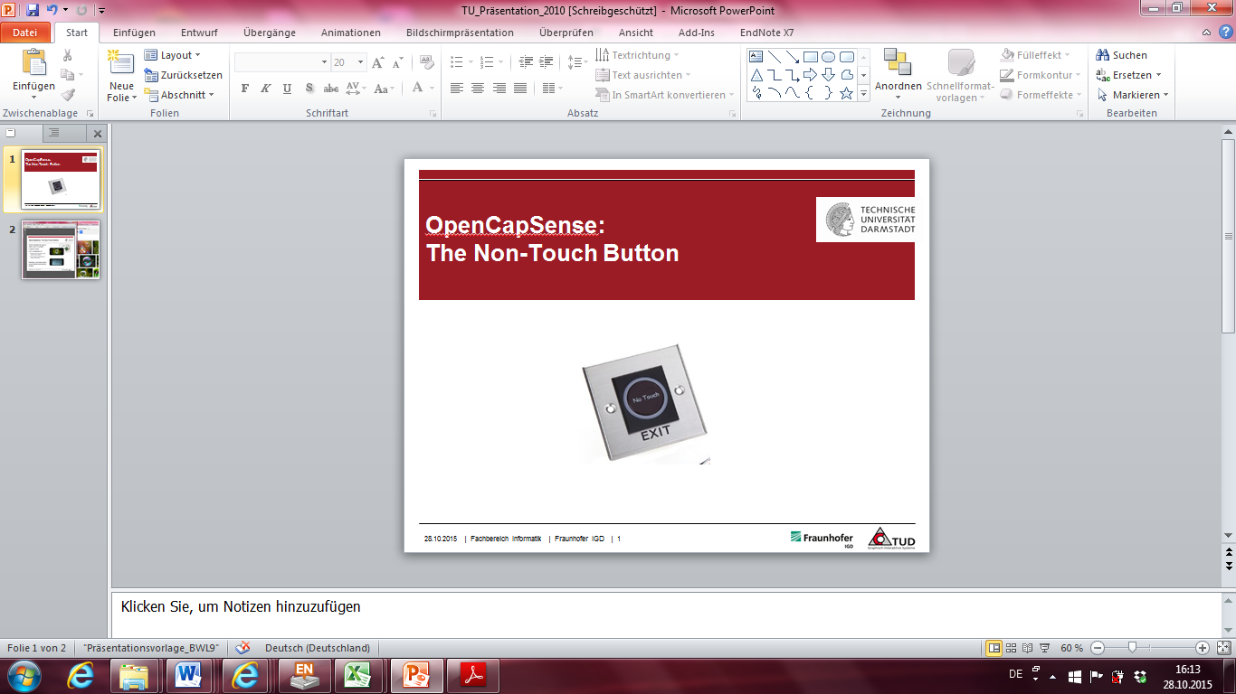
Impulse Response Control via Smartphone
http://ecx.images-amazon.com/images/I/41uD9F8WFxL._SY355_.jpg

Slide 2
Agenda
Gruppenvorstellung
Impulseerkennung durch Frequenzanalyse
Anwendungsszenario
Verwendete Technik
Zeitlicher Rahmen

Slide 3
Gruppenvorstellung
Zahra Fardhosseini (Masterstudentin Informatik)
Marc Niedermeier (Masterstudent Wirtschaftsinformatik)
Biying Fu (AmbI-Tutorin)

Slide 4
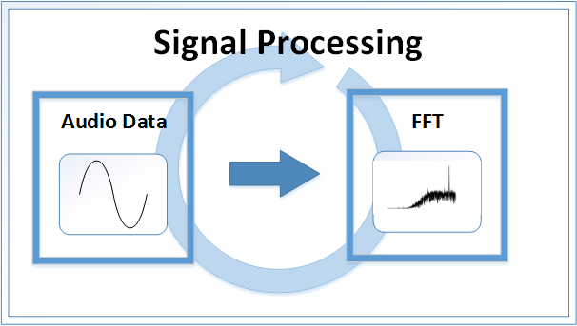
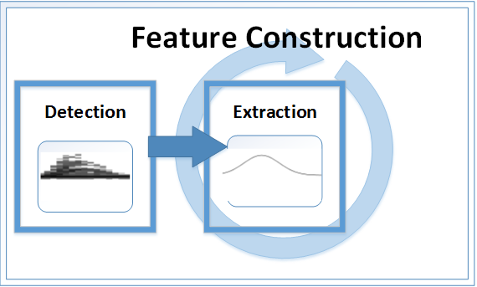
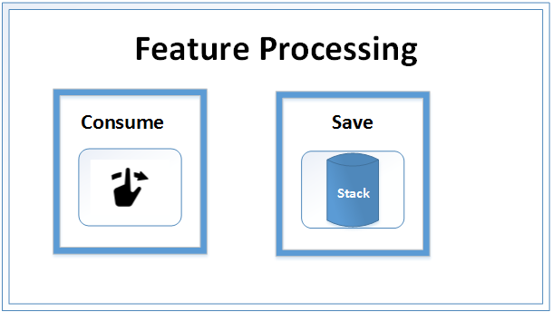
Impulserkennung durch Frequenzanalyse
Impulserkennung durch Android Framework (Knock, Touch, …)
Dies geschieht in 3 Schritten:
Signal Processing
Feature Construction
Feature Processing

Slide 5
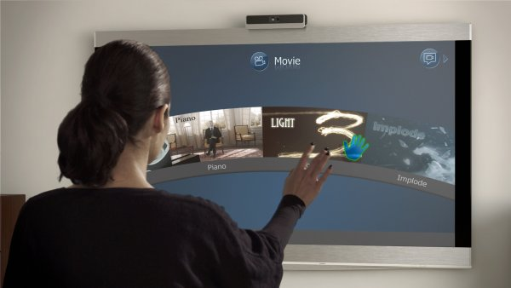
Anwendungsszenario
Home Automation
Steuerung von Wearables

Slide 6



Verwendete Technik
Hardware
Android-Smartphone
Software:
Android Studio
Weka
MatLab

Slide 7
Zeitlicher Rahmen
4.11.15
Präsentation Themen
25.11.15
Extraction
15.12.15
Classification
11.11.15
Signal Processing
2.12.15
Zwischenpräsentation
27.1.15
Endpräsentation

Slide 8
Vielen Dank für die Aufmerksamkeit.

